Slide 1
Naši likovni radovi

Slide 2
Pipi Duga Čarapa u našem razredu.

Slide 3
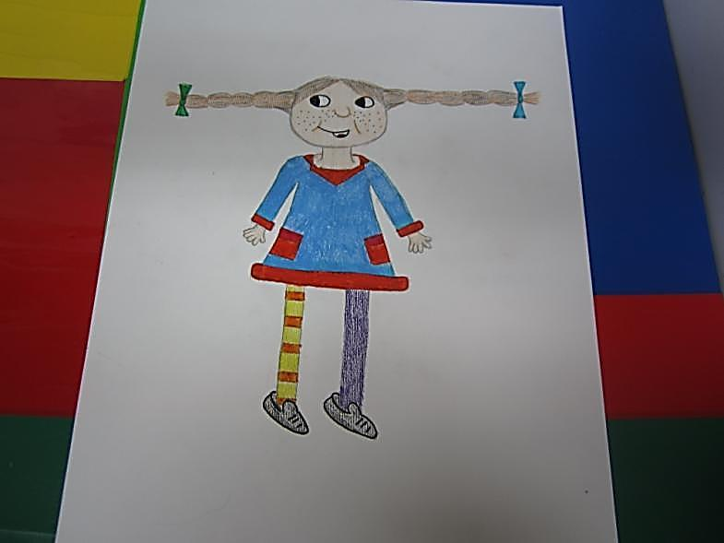

Slide 4
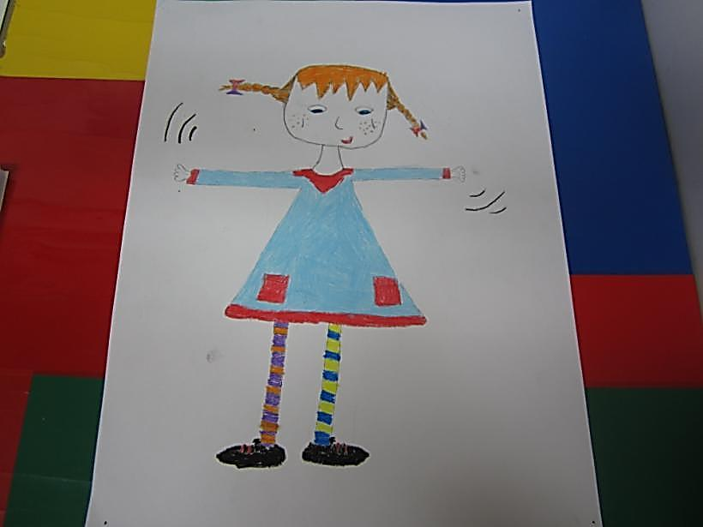

Slide 5
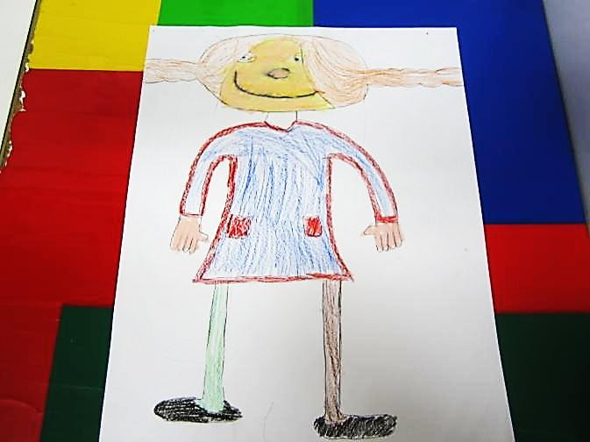

Slide 6
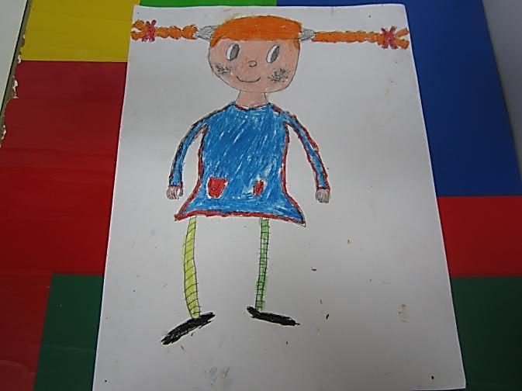

Slide 7
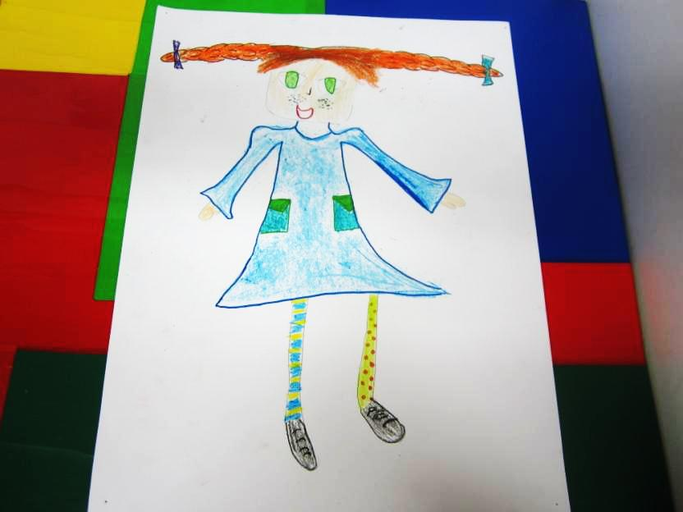

Slide 8
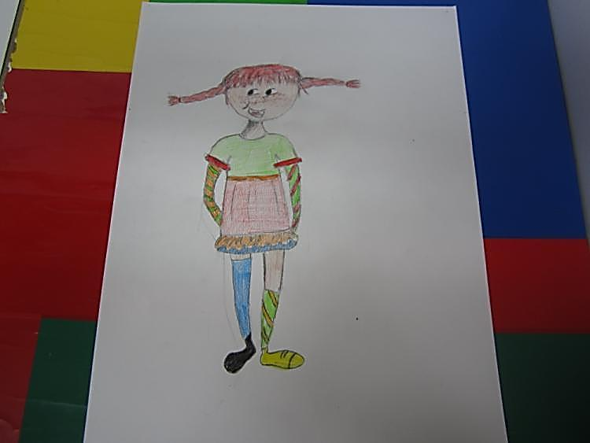

Slide 9
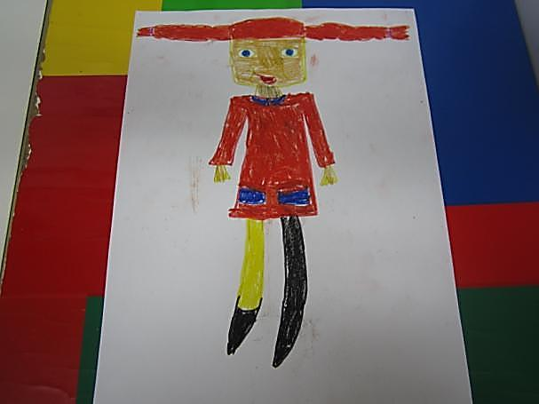

Slide 10
Ilustracija dječjeg romana Duh u močvari

Slide 16
Portreti naših prijatelja

Slide 20
Zagreb

Slide 22
27.11.2015.

